Slide 1
Kako instlirati Windows 10

Slide 2
Priprema
Pre nego što pređete direktno na instalaciju samog operativnog sistema, morate da pripremite bootable USB fleš disk ili disk. Da biste to uradili, morate na poseban način upisati instalacione datoteke na medij. Možete koristiti različite programe, na primjer, UltraISO.

Slide 3
Instalacija OS-a
Ubacite disk u disk jedinicu ili priključite USB fleš disk na računar / laptop. Ako planirate da instalirate Windows na spoljni čvrsti disk (na primer, SSD), potrebno je da ga povežete sa računarom i na njega.
Prilikom ponovnog pokretanja, morate povremeno pritisnuti jedan od hot tastera, koji je programiran za pokretanje "Boot menu". Koji zavisi samo od proizvođača matične ploče (u slučaju stacionarnih računara) ili modela laptopa. Ispod je lista najčešćih. Imajte na umu da u slučaju nekih laptop računara, morate pritisnuti i funkcijski taster sa navedenim ključem "Fn
Kao rezultat toga, na ekranu će se pojaviti mali prozor. Neophodno je odabrati uređaj s kojeg će se instalirati Windows. Postavite oznaku na željenu liniju pomoću strelica na tastaturi i pritisnite "Enter".

Slide 5
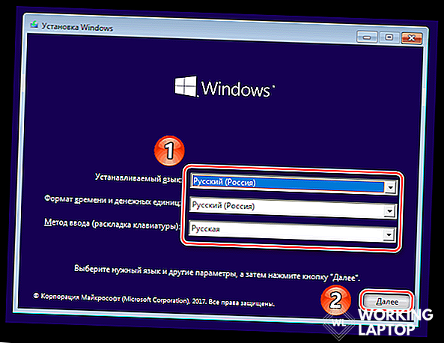
To znači da je potrebno što je brže moguće pritisnuti apsolutno bilo koje dugme na tastaturi za nastavak preuzimanja sa navedenog medija. U suprotnom, sistem će se pokrenuti u normalnom režimu i morat ćete ga ponovo pokrenuti i ući u Boot Menu.
Zatim samo treba malo pričekati. Nakon nekog vremena, vidjet ćete prvi prozor u kojem možete promijeniti jezik i regionalne postavke ako želite. Nakon toga pritisnite dugme "Dalje".

Slide 6
Odmah nakon toga pojavit će se drugi dijalog. U njemu kliknite na dugme "Instaliraj"

Slide 7
Tada ćete morati da prihvatite uslove licence

Slide 8
Nakon toga morate odrediti vrstu instalacije. Sve lične podatke možete sačuvati odabirom prve stavke. "Update". Imajte na umu da u slučajevima kada je Windows instaliran prvi put na uređaju, ova funkcija je beskorisna. Druga stavka je "Prilagođeno". Preporučujemo da je koristite, jer će ova vrsta instalacije omogućiti fino podešavanje čvrstog diska.

Slide 9
Zatim dolazi prozor sa particijama na vašem čvrstom disku. Ovdje možete redistribuirati prostor onako kako vam je potrebno, kao i formatirati postojeća poglavlja.
kliknite na odjeljak gdje trebate instalirati Windows. Zatim kliknite na dugme "Dalje".

Slide 10
Ako je operativni sistem prethodno instaliran na disku i niste ga formatirali u prethodnom prozoru, vidjet ćete sljedeću poruku.

Slide 11
Sada će započeti lanac akcija koje će sistem automatski izvršiti. U ovoj fazi se od vas ništa ne traži, pa samo trebate čekati. Obično proces traje ne više od 20 minuta.

Slide 12
Kada se sve radnje završe, sistem će se ponovo pokrenuti, i na ekranu će se pojaviti

Slide 13
Zatim ćete morati unaprijed konfigurirati OS. Prije svega trebate navesti vašu regiju.
Nakon toga, na isti način, izaberite jezik rasporeda tastature i pritisnite ponovo. "Da
U sledećem meniju od vas će biti zatraženo da dodate dodatni raspored. Ako to nije potrebno, kliknite na dugme. "Skip".

Slide 14
Zatim treba da izaberete tip operativnog sistema - za lične svrhe ili organizaciju. Izaberite željenu liniju u meniju i kliknite "Dalje" to continue.

Slide 15
Sledeći korak je da se prijavite na Microsoft nalog. U centralno polje unesite podatke (poštu, telefon ili Skype) na koje je račun povezan, a zatim pritisnite gumb "Dalje". Ako još nemate račun i ne planirate ga koristiti u budućnosti, kliknite na liniju "Offline Account" u donjem levom uglu.

Slide 16
Nakon toga, sistem će ponuditi početak korištenja Microsoft računa. Ako je u prethodnom paragrafu izabran "Offline Account"pritisnite dugme "Ne

Slide 17
Ako je potrebno, možete postaviti lozinku za svoj račun. Zamislite i zapamtite željenu kombinaciju, a zatim kliknite "Dalje". Ako lozinka nije potrebna, ostavite polje prazno.

Slide 18
Konačno, biće vam ponuđeno da uključite ili isključite neke od osnovnih parametara operativnog sistema Windows 10. Prilagodite ih prema vlastitom nahođenju, a zatim kliknite na dugme "Prihvati".
Nakon toga slijedi završna faza pripreme sistema, koju prati niz tekstova na ekranu.

